Slide 1

Web Scraping:
Web scraping adalah sebuah cara pengambilan suatu data atau informasi tertentu dengan jumlah besar untuk nantinya digunakan dalam berbagai keperluan seperti riset, analisis dan lainnya
Oleh Kharil Ilmi

Slide 2

Langkah Persiapan
Langkah 1: Pasang dan aktifkan environment Virtual
‘‘python3 -m venv ScapCrol”
“'source env/bin/activate”
Langkah 2: pasang scraping
'pip install Scrapy’.

Slide 3

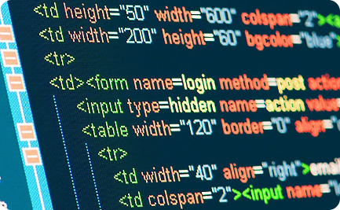
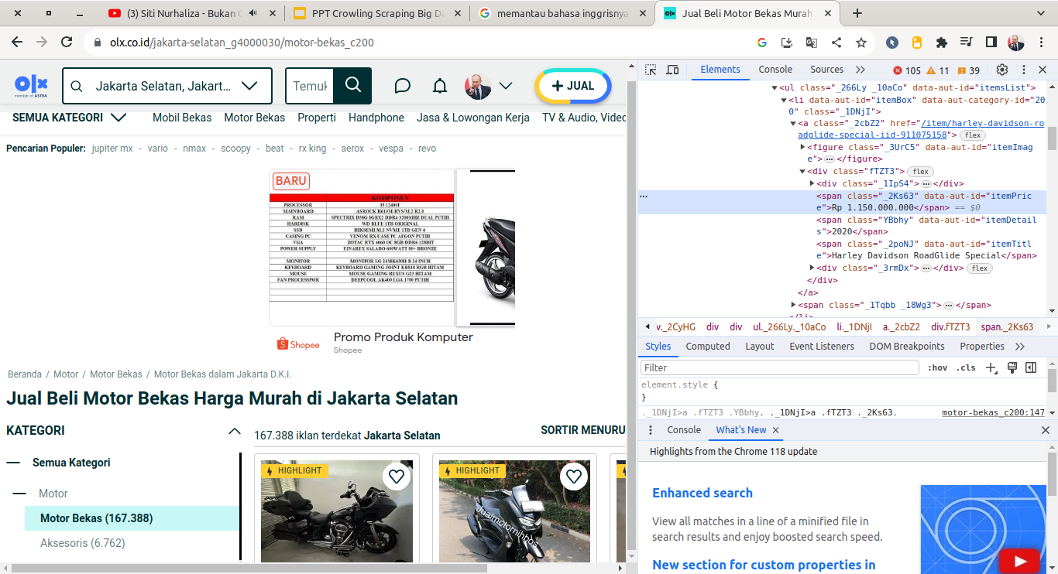
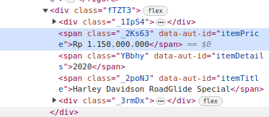
Langkah Analisa WEB
Langkah 1: navigasi ke situs web OLX Indonesia
Langkah 2: Inspect element yang dibutuhkan
Langkah 3: mengidentifikasi Data untuk mengikis
pilih kategori 'motor bekas' untuk mencari motor bekas.
Inspect element untuk menjelajahi kode source halaman web.
Identifikasi data mana yang ingin discrap.

Slide 4
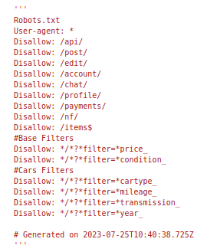
Langkah coding spider
Langkah 1: Buat proyek kerokan baru
scrapy startproject projectname
Langkah 2: Tentukan Data
Tentukan data yang diekstrak menggunakan XPath atau CSS.
Langkah 3: Jalankan Spider dan simpan Data
'scrapy crawl motor -O motorJson1.csv.

Slide 5
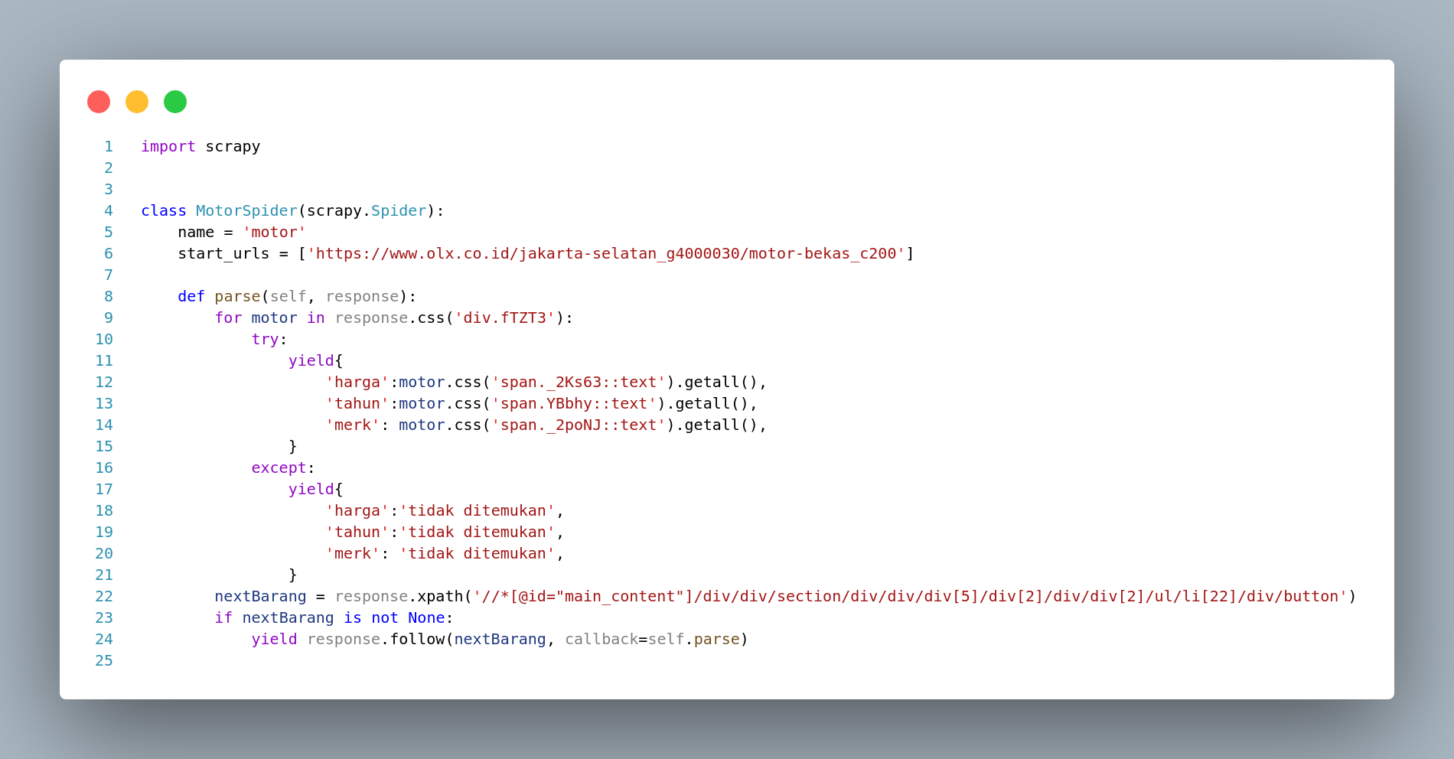

Slide 6

Manfaat dari scraping Web
1
Pengambilan Keputusan
2
Keuntungan kompetitif
3
Penghematan waktu dan biaya⏰
Membuat untuk membuat keputusan bisnis berdasarkan data yang akurat.
Bisa melacak aktivitas situs web perusahaan saingan.
Pengumpulan data dapat diotomatisasi, dan waktu dan biaya dapat lebih hemat.

Slide 7

Aplikasi dunia nyata
1
E-commerce
Scraping Web dapat membantu memantau harga pesaing dan melacak ketersediaan produk untuk menginformasikan harga dan keputusan inventori.
2
Penelitian pasar
Kumpulkan data di preferensi konsumen dan tren dengan mengubah media sosial dan meninjau situs.
3
Analisis keuangan
Lacak Harga stok dan gerakan pasar dengan menggores situs web berita keuangan.

Slide 8
Berejen

